Slide 1
Bài giảng địa lí 9
Tiết 1- Bài 1:
CỘNG ĐỒNG CÁC DÂN TỘC VIỆT NAM

Slide 2


Slide 3
ĐỊA LÍ 9
ĐỊA LÍ DÂN CƯ
ĐỊA LÍ KINH TẾ
SỰ PHÂN HÓA LÃNH THỔ

Slide 4
Bài 1: CỘNG ĐỒNG CÁC DÂN TỘC VIỆT NAM
1. Các dân tộc ở Việt Nam
Dựa vào những hiểu biết của cá nhân cho biết nước ta có bao nhiêu dân tộc?
- Kể tên các dân tộc mà em biết
2. Điều làm nên sự gì khác biệt của các dân tộc?

Slide 5
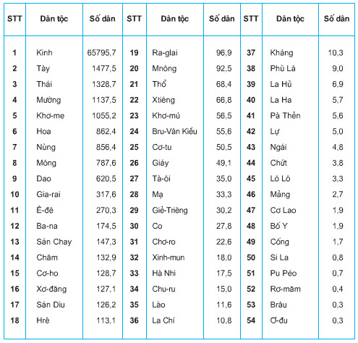
Bài 1: CỘNG ĐỒNG CÁC DÂN TỘC VIỆT NAM
1. Các dân tộc ở Việt Nam
Số dân phân theo thành phần dân tộc ( Sắp xếp theo số dân ở
Việt Nam năm 1999D đơn vị : nghìn người)
Các dân tộc ở Việt Nam

Slide 6

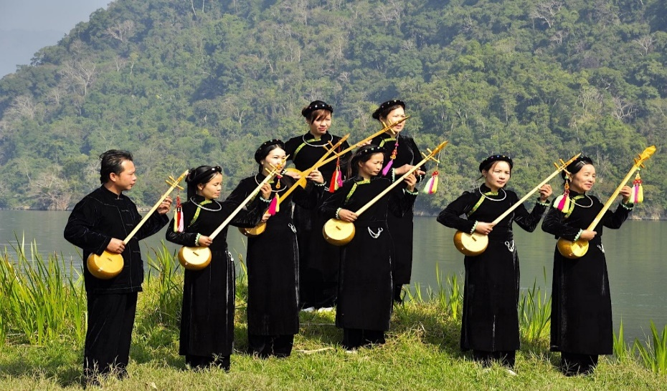
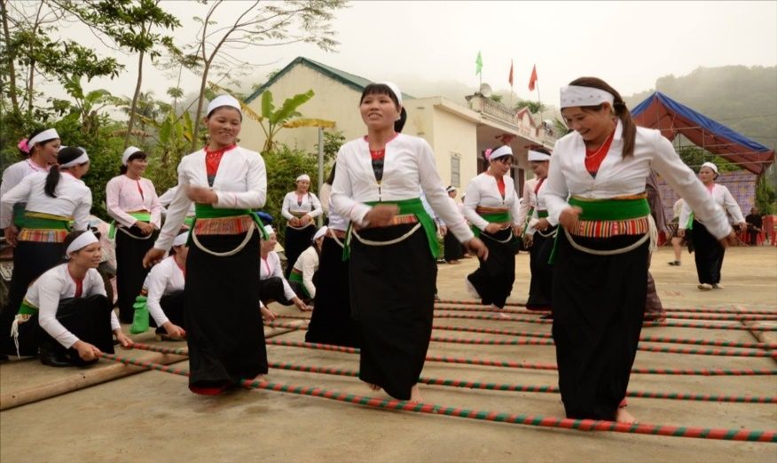
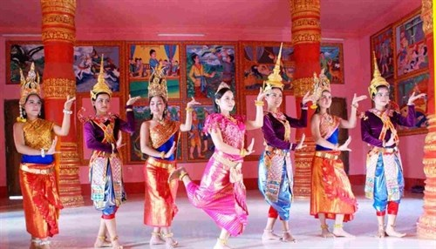
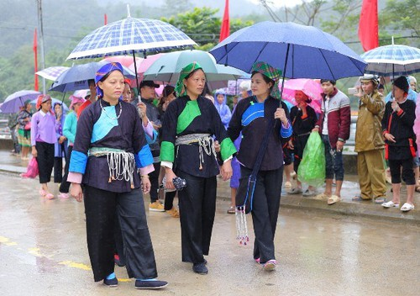
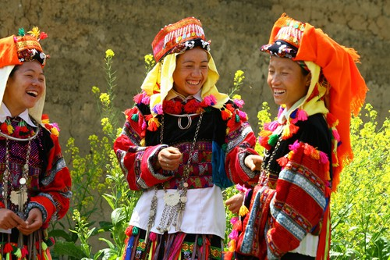
I. CÁC DÂN TỘC Ở VIỆT NAM
Dần tộc Kinh
Dân tộc Tày
Dân tộc Thái
Dân tộc Khơ me
Dân tộc Nùng
Dân tộc Dao
Điều gì làm nên sự khác biệt của các dân tộc?

Slide 7
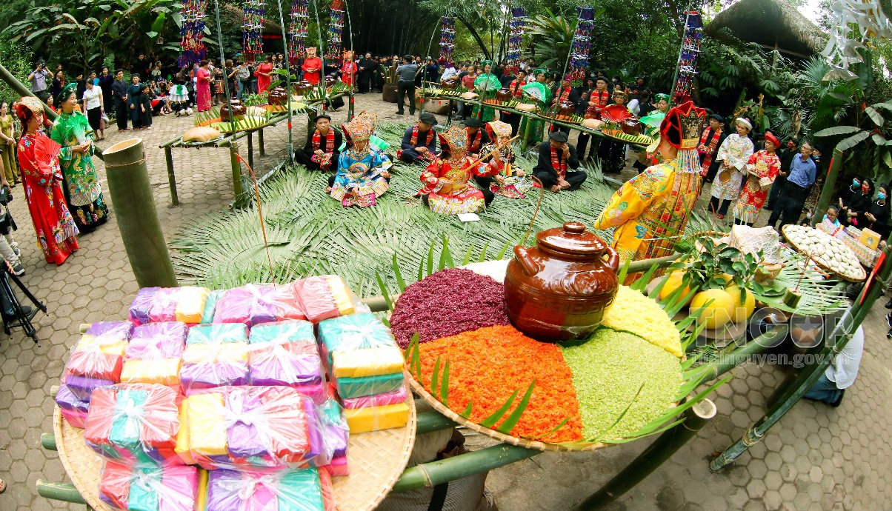
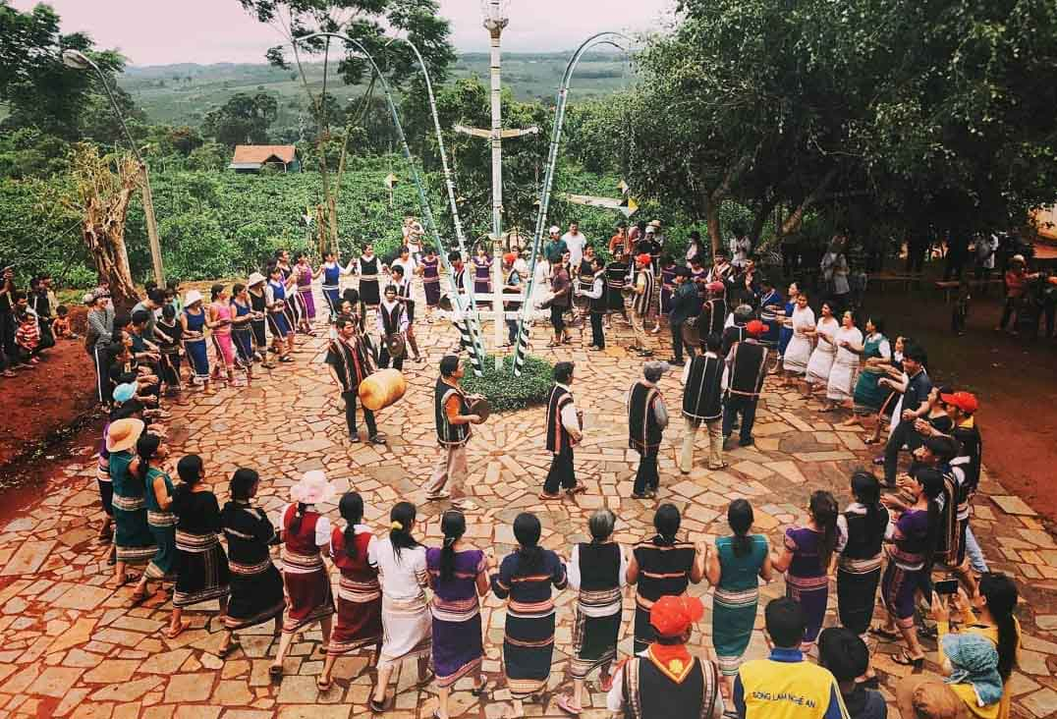
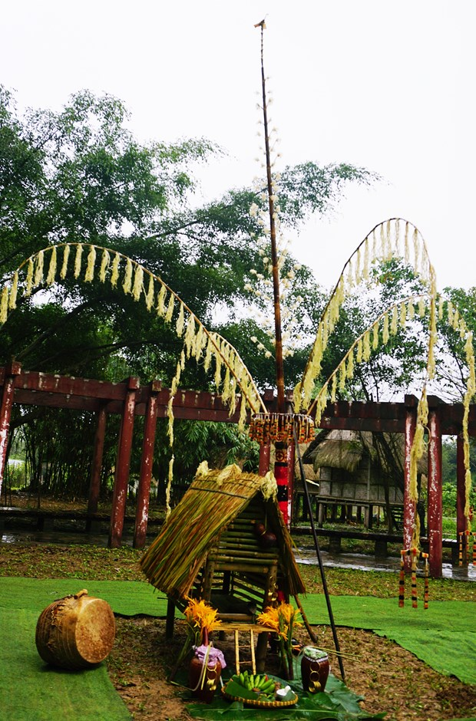
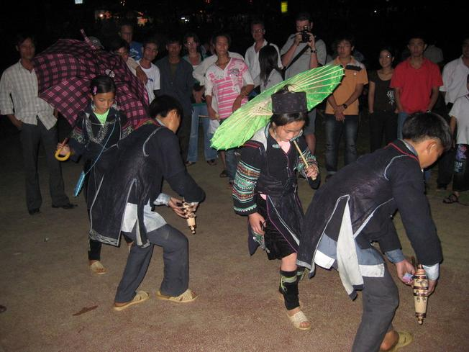
Lê then mừng cơm mới của người Tày
Lễ hội cồng chiêng Tây Nguyên
Lễ mừng lúa mới của đồng bào K'ho
CHợ tình Sa Pa

Slide 8
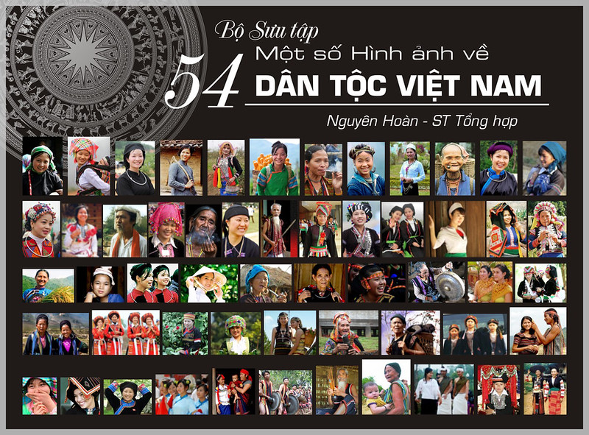
Bài 1: CỘNG ĐỒNG CÁC DÂN TỘC VIỆT NAM
Các dân tộc Việt
Nam
- Nước ta có 54 dân tộc.
-Mỗi dân tộc có đặc trưng về văn hóa thể hiện trong ngôn ngữ, trang phục, phong tục, tập quán…

Slide 9

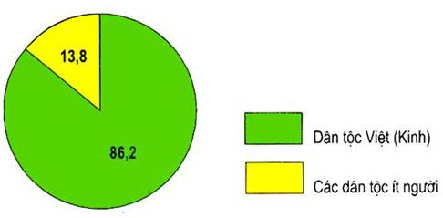
Hình 1.1. Biểu đồ cơ cấu dân tộc của nước ta năm 1999 (%)
1. Nhận xét cơ cấu các dân tộc nước ta năm 1999?
2. Kể một số sản phẩm thủ công tiêu biểu của các dân tộc ít người mà em biết?

Slide 10
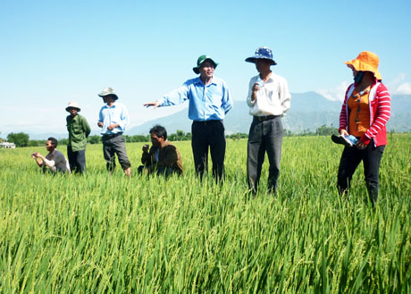
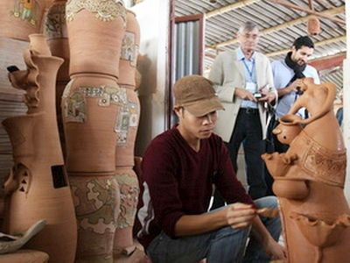
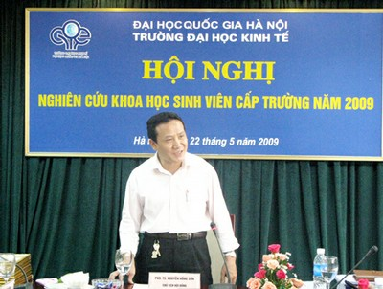
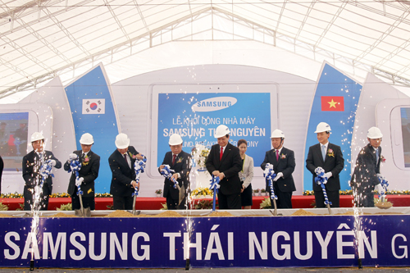
Người Việt (Kinh) chiếm 86,2%, có kinh nghiệm thâm canh lúa nước, nhiều nghề thủ công đạt mức độ tinh xảo, là lực lượng đông đảo trong các ngành kinh tế và khoa học - kĩ thuật.

Slide 11
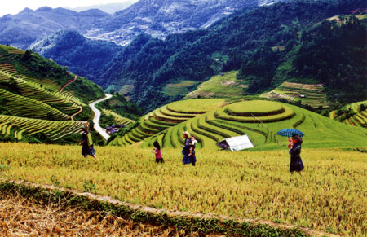
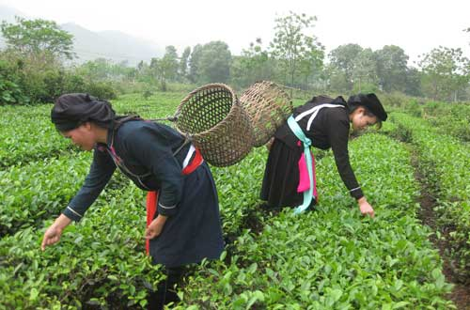
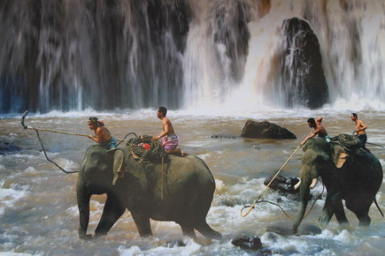
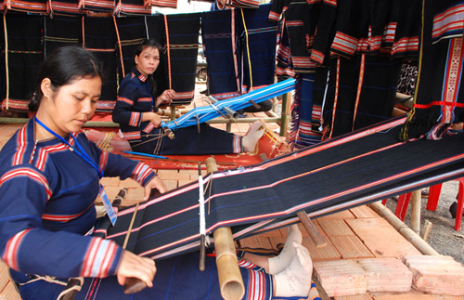
Các dân tộc ít người chiếm 13,8%, có trình độ phát triển kinh tế khác nhau, mỗi dân tộc có kinh nghiệm riêng trong sản xuất và đời sống.
. Kể một số sản phẩm thủ công tiêu biểu của các dân tộc ít người mà em biết?

Slide 12
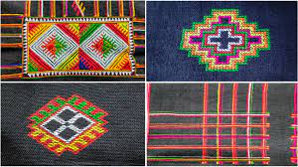
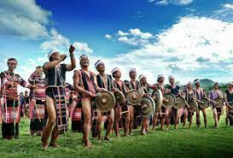
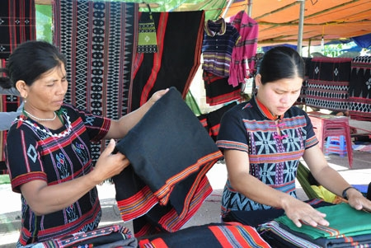
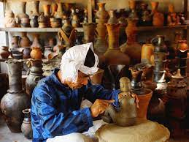
Một số sản phẩm thủ công tiêu biểu của các dân tộc ít người
Thổ cẩm của dân tộc Thái
Cồng,chiêng của các dân tộc vùng Tây Nguyên
Đồ gốm Bầu Trúc của dân tộc Chăm
Dệt Zèng (Tà Ôi)

Slide 13
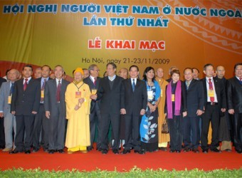
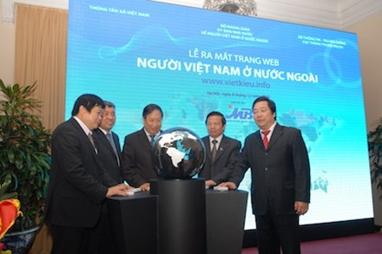
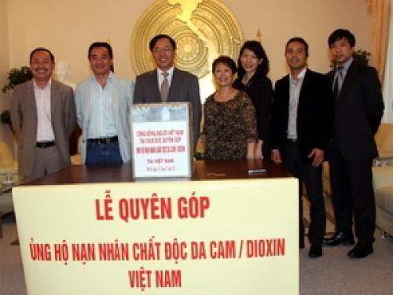
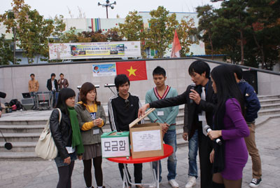
Người Việt định cư ở nước ngoài cũng là một bộ phận của cộng đồng các dân tộc Việt Nam.

Slide 14
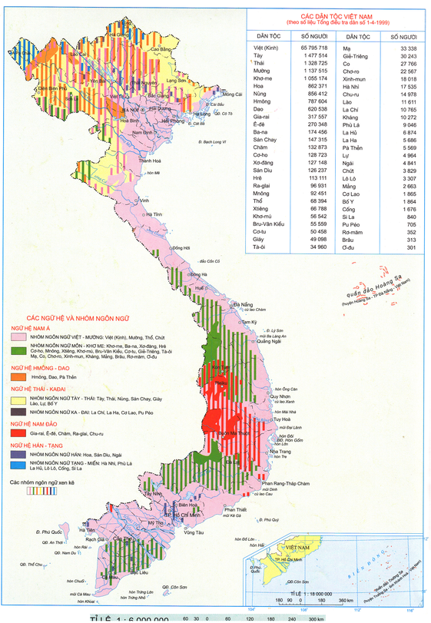
BÀI 1: CỘNG ĐỒNG CÁC DÂN TỘC ViỆT NAM
I. Các dân tộc ở Việt Nam
- Dân tộc Việt (kinh) có số dân đông nhất 86,2% dân số cả nước. Là dân tộc có nhiều kinh nghiệm thâm canh lúa nước, có các nghề thủ công đạt mức tinh xảo.
Các dân tộc ít người có số dân và trình độ kinh tế khác nhau, mỗi dân tộc có kinh nghiệm sản xuất riêng.
Người Việt định cư ở nước ngoài là một bộ phận của cộng đồng các dân tộc Việt Nam.

Slide 15
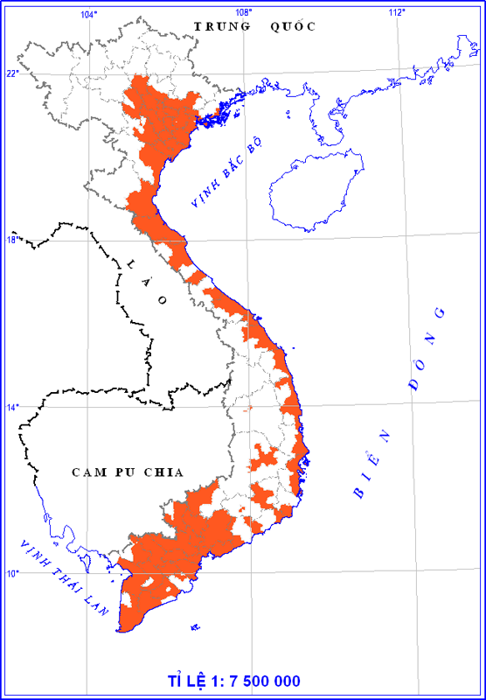
BÀI 1: CỘNG ĐỒNG CÁC DÂN TỘC ViỆT NAM
I.Các dân tộc ở Việt Nam
II. Phân bố các dân tộc
1. Dân tộc Việt (kinh)
Dân tộc kinh phân bố chủ yếu ở đâu?

Slide 16
BÀI 1: CỘNG ĐỒNG CÁC DÂN TỘC ViỆT NAM
Các dân tộc ở Việt Nam
Phân bố các dân tộc
1. Dân tộc Việt (kinh)
- Phân bố rộng khắp nước song chủ yếu ở đồng bằng, trung du và duyên hải.

Slide 17
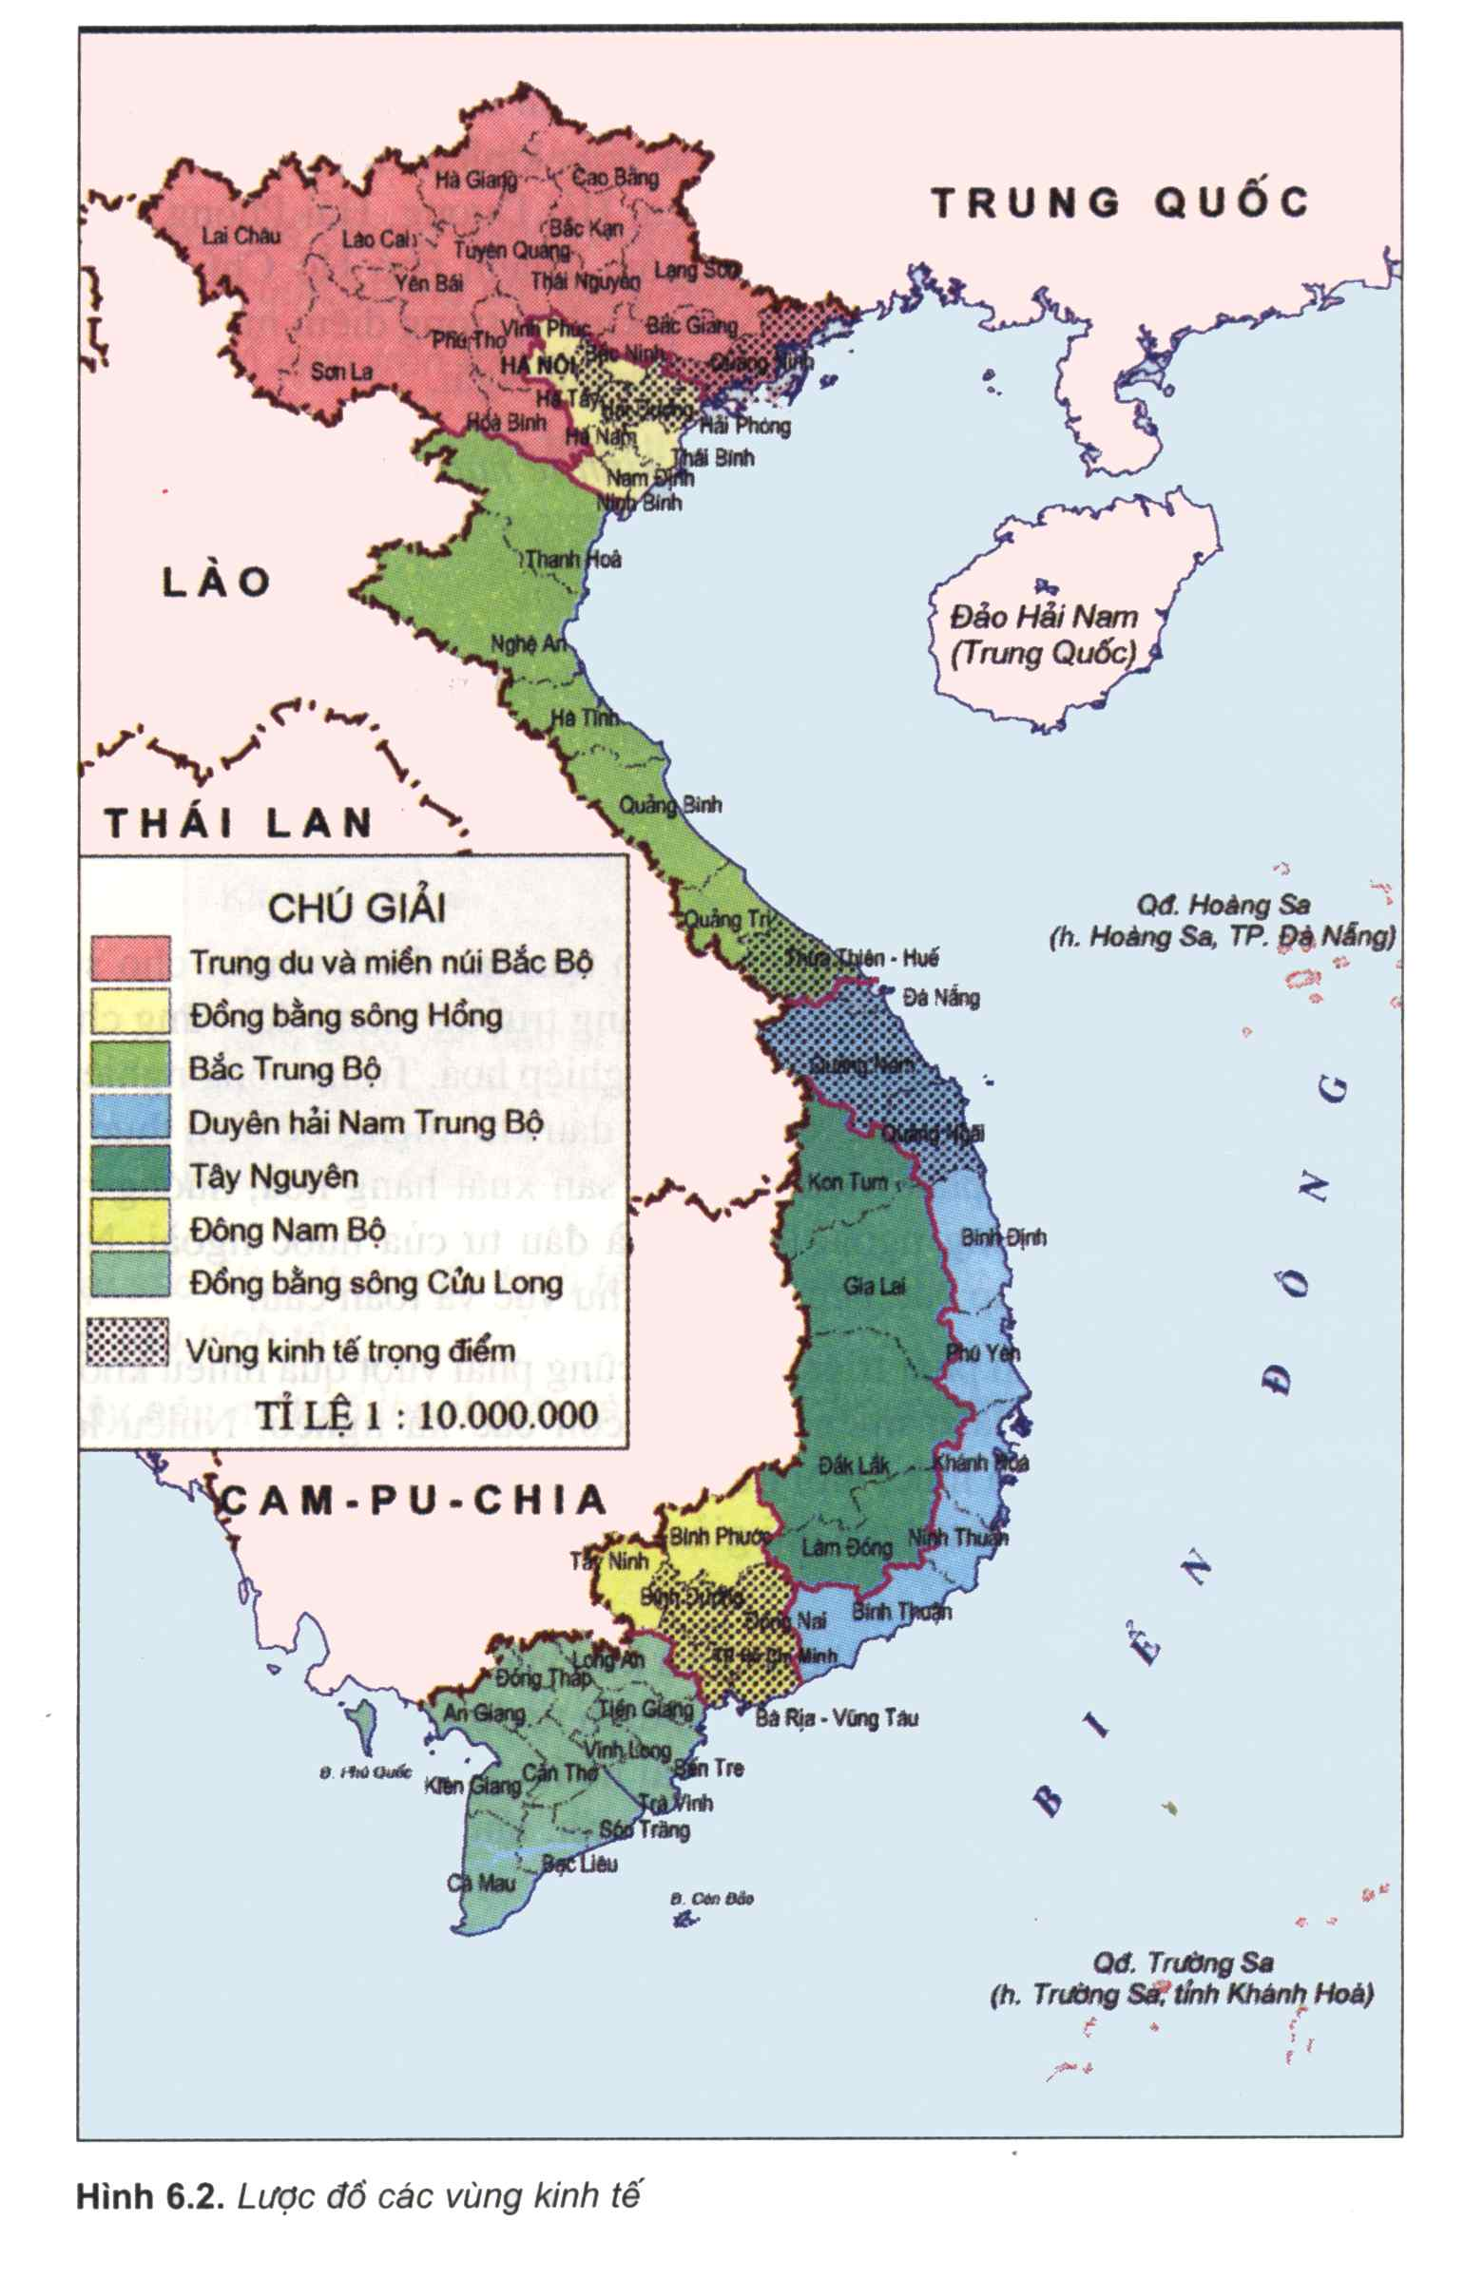
II. PHÂN BỐ DÂN CƯ
Dựa vào vốn hiểu biết, hãy cho biết các dân tộc ít người phân bố chủ yếu ở đâu?

Slide 18
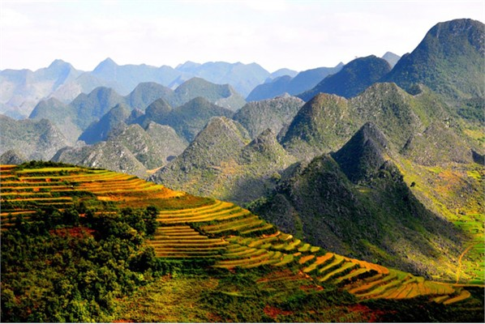
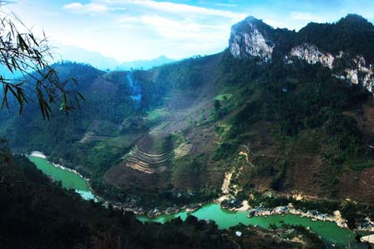
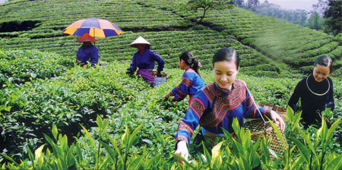
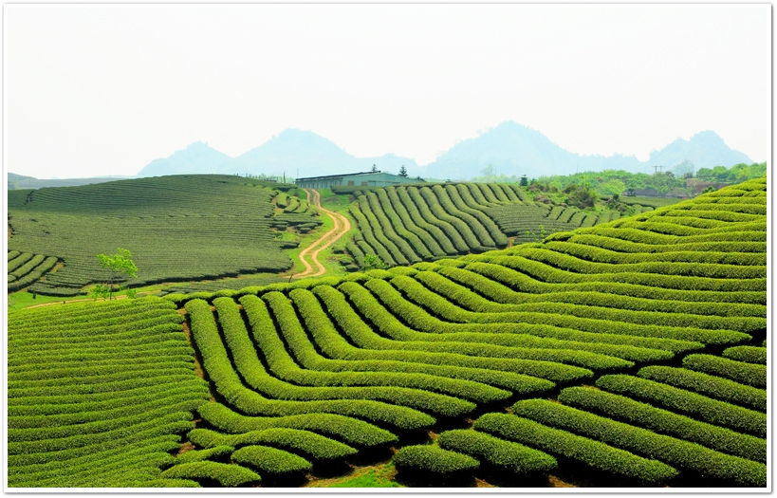
Các dân tộc ít người phân bố chủ yếu ở miền núi và trung du

Slide 19
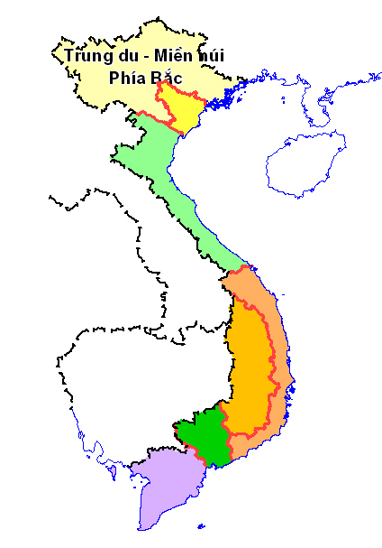
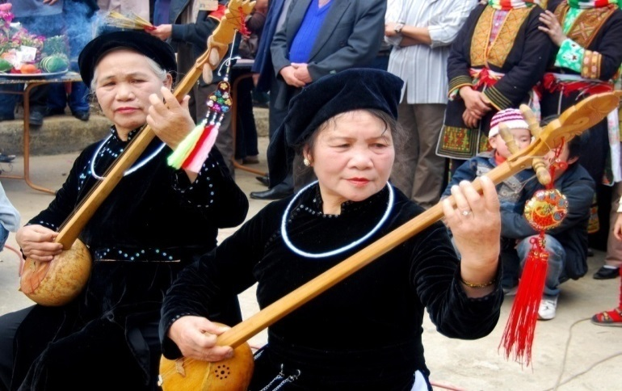
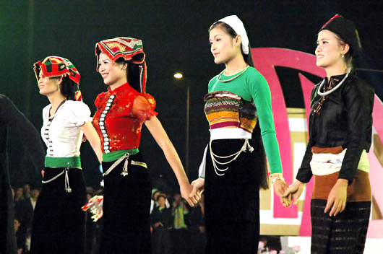
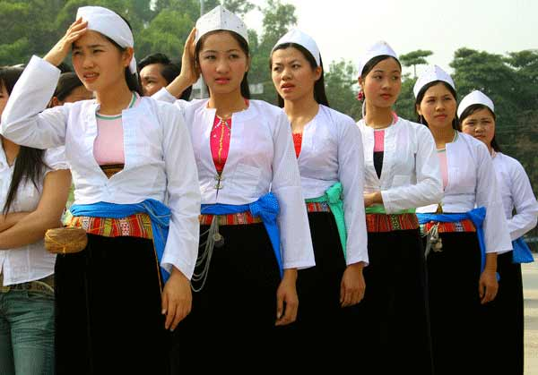
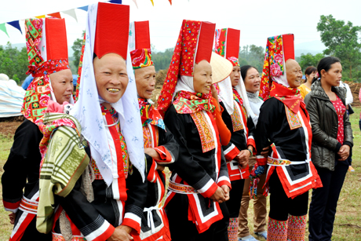
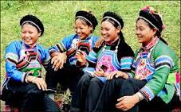
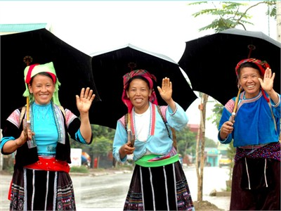
Các dân tộc ít người phân bố chủ yếu ở miền núi và trung du
Người Tày
Người Thái
Người Mường
Người Dao
Người Giáy
Người H.Mông

Slide 20
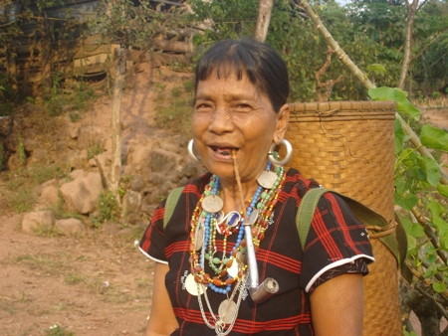
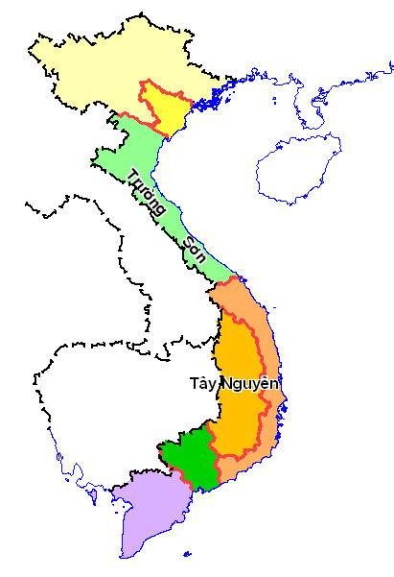
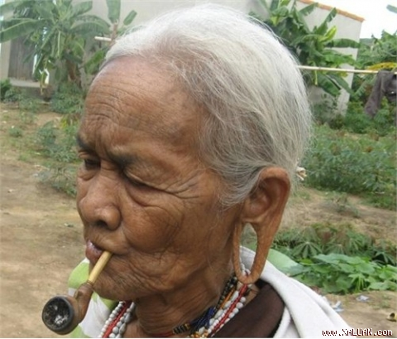
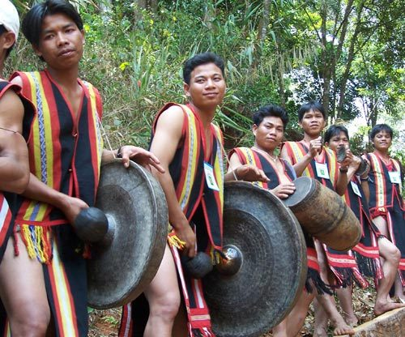
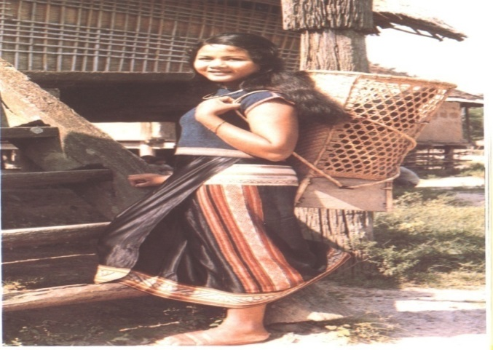
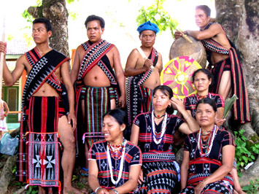
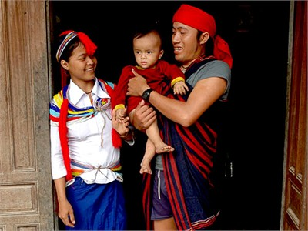
Người Vân Kiều
Người Cơ-Tu
Người Xê-đăng
Người Ba-na
Người Tà-ôi
Người Co

Slide 21
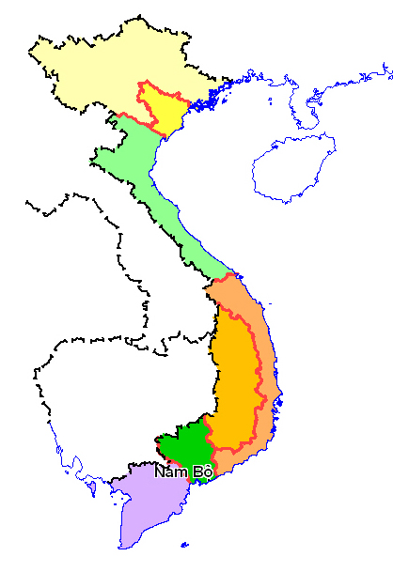



Người Chăm
Người Khơ-me
Duyên hải cực Nam Trung Bộ và Nam Bộ có người Chăm, Hoa, Khơ Me,…
Người Hoa

Slide 22




THÁI
Ê-ĐÊ
Vì sao phải dạy cho các em vùng dân tộc ít người hai ngôn ngữ ? (tiếng Việt và tiếng dân tộc)
H’MÔNG
KHƠ ME

Slide 23




Để bảo tồn và phát huy tinh hoa của các dân tộc Việt Nam

Slide 24
2
Sự phân bố các dân tộc
Dân tộc kinh (Việt) phân bố rộng khắp cả nước nhưng chủ yếu ở các đồng bằng, trung du và vùng duyên hải.
Dân tộc ít người: phân bố chủ yếu ở miền núi và trung du.

Slide 25
SỐ LƯỢNG CÁC DÂN TỘC VIỆT NAM ............
54
Dân tộc Kinh ........ %
Các dân tộc ít người khác… ....... %
86,2%
13,8%
PHÂN BỐ
..............................................
..............................................
..............................................
...................................................
..................................................
PHÂN BỐ
..................................................
..................................................
..................................................
.....................................................
.....................................................
................................................
Phân bố rộng khắp cả nước song chủ yếu ở đồng bằng, trung du và duyên hải.
Sống chủ yếu ở miền núi và trung du.

Slide 26

VẬN DỤNG
Câu hỏi 1: Hãy cho biết dân tộc của em đứng thứ mấy về số dân trong cộng đồng các dân tộc Việt Nam?

Slide 27

VẬN DỤNG
Câu 2: Điền từ còn thiếu để câu sau có nội dung đúng.
* Việt Nam có..(1)..dân tộc anh em. Trong đó dân tộc ..(2)..chiếm 13,8%. Dân tộc..(3).. Chiếm 86,2%. Dân tộc kinh sinh sống chủ yếu ở ..(4)..Các dân tộc ít người sinh sống chủ yếu ở..(5)..

Slide 28
VẬN DỤNG
Câu 3. Căn cứ Atlat Địa lí Việt Nam trang 6, cho biết các dân tộc nào ở nước ta có số dân đông thứ 2 sau dân tộc Kinh?
A. Thái B. Tày
C. Mường D. Khơ me

Slide 29

DẶN DÒ
Làm bài tập vào vở bài tập
Xem bài 2 “Dân số và gia tăng dân số”.
Chú ý phần II “Gia tăng dân số”.

